Slide 1
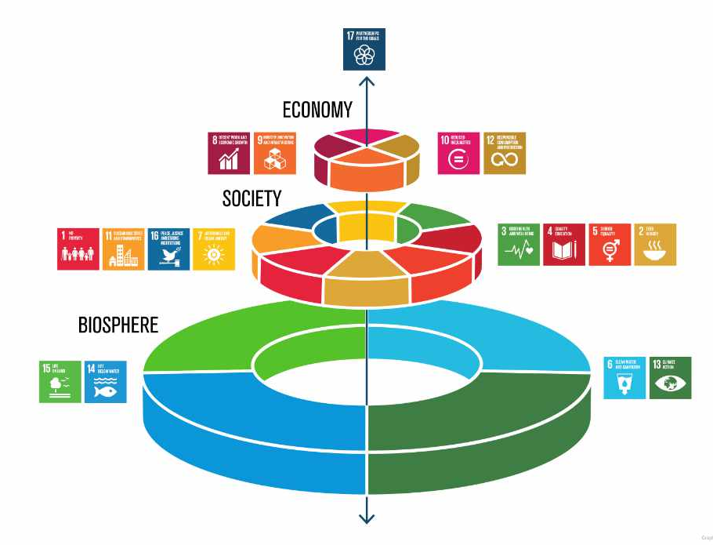
« Enjeux et outils du management pour le 21ème siècle »
Option Manager 21
Daniel Amrein

Slide 2
Cours N°2 – Emissions de CO2
MANAGER 21
Notes:
Ce cours vous propose une explication sur les questions de réchauffement climatique et de CO2

Slide 3

Agenda du cours N°2
Cours sur les émissions de CO2
Définitions et compréhension du phénomène
Etat de la situation en Suisse
Rôle de l’énergie
GIEC pour les nuls
Comment les entreprises peuvent agir ?
Notes:
L’objectif est de vous présenter les bases concernant les notions d’émissions de CO2, le bilan carbone

Slide 4
1. definitions & compréhension du phénomène
MANAGER 21 - Cours N°2 Emissions de CO2

Slide 5
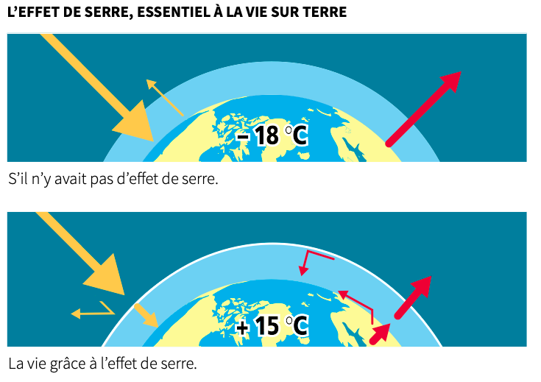

A quoi sert l’effet de serre ?
Si il y a trop de gaz à effet de serre.
Notes:
Je ne suis pas biologiste et encore moins chimiste. Voici donc en quelques mots et un graphique l’explication sur le phénomène des émissions carbones.
Pour que la terre soit vivable, il faut (entre autres) que la température soit acceptable pour la vie. Pour ceci, il faut une quantité, raisonnable de gaz à effet de serre. Sans GES, il fait trop froid, rayonnement du soleil (flèche jaune) ne chauffe pas assez et le rayonnement infrarouge s’échappe. Avec un peu de GES, les rayonnements sont captés et cela rend la température acceptable.
Le problème actuel, c’est que les GES, notamment par les émissions CO2 sont trop important. On plaque un couvercle trop hermétique sur la planète et cela fait monter trop haut la température. Cette concentration trop élevée de GES (dont fait partie le CO2) est un facteur essentiel dans le réchauffement climatique.
La question qui faisait débat était de savoir si ces émissions étaient dues à l’activités humaines ou non. La question a été répondue, scientifiquement. , c’est oui, le sujet clos !

Slide 6
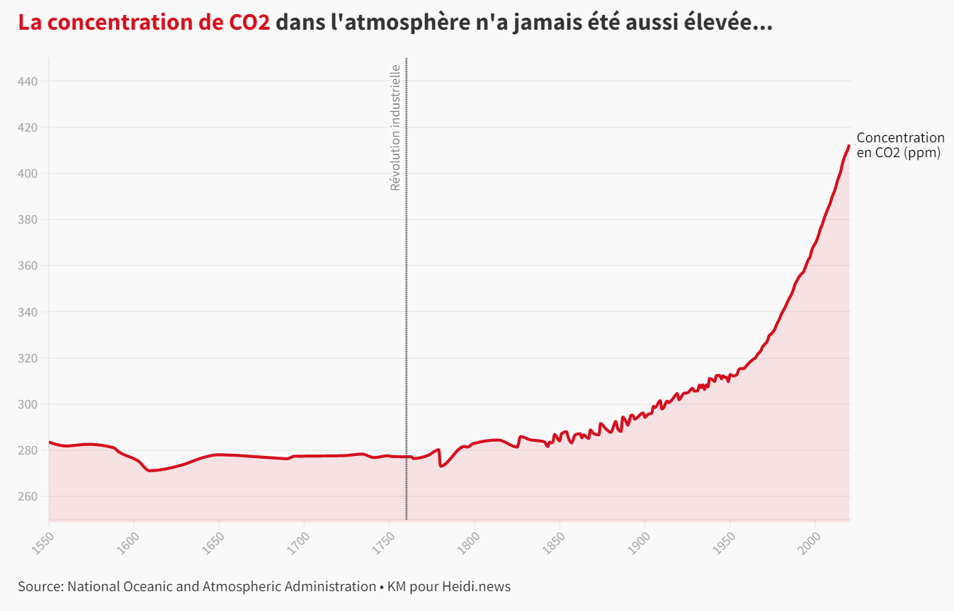
Etat de la situation mondiale
423 en 2024
Notes:
Voici l’évolution des émissions sur le moyen terme, on voit que depuis la révolution industrielle, elle augmente très sensiblement.

Slide 7
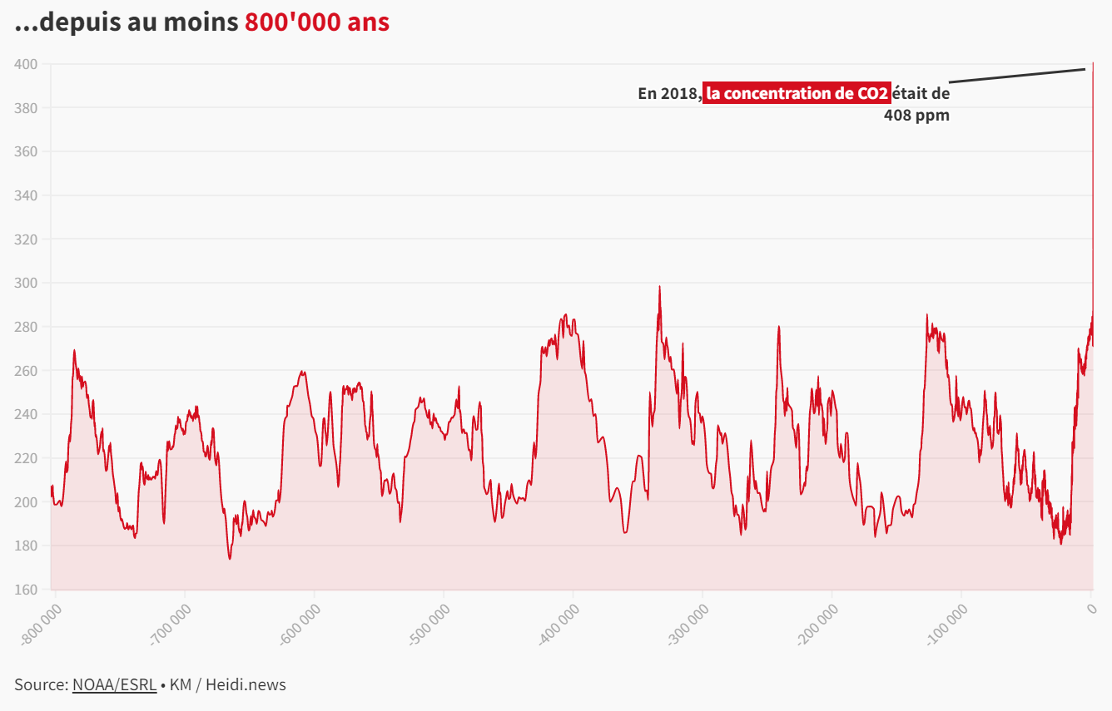
Etat de la situation mondiale
423 en 2024
Notes:
Sur le très long terme, on voit que les émissions explose de manière très importantes, hors de toute règle naturelle.

Slide 8
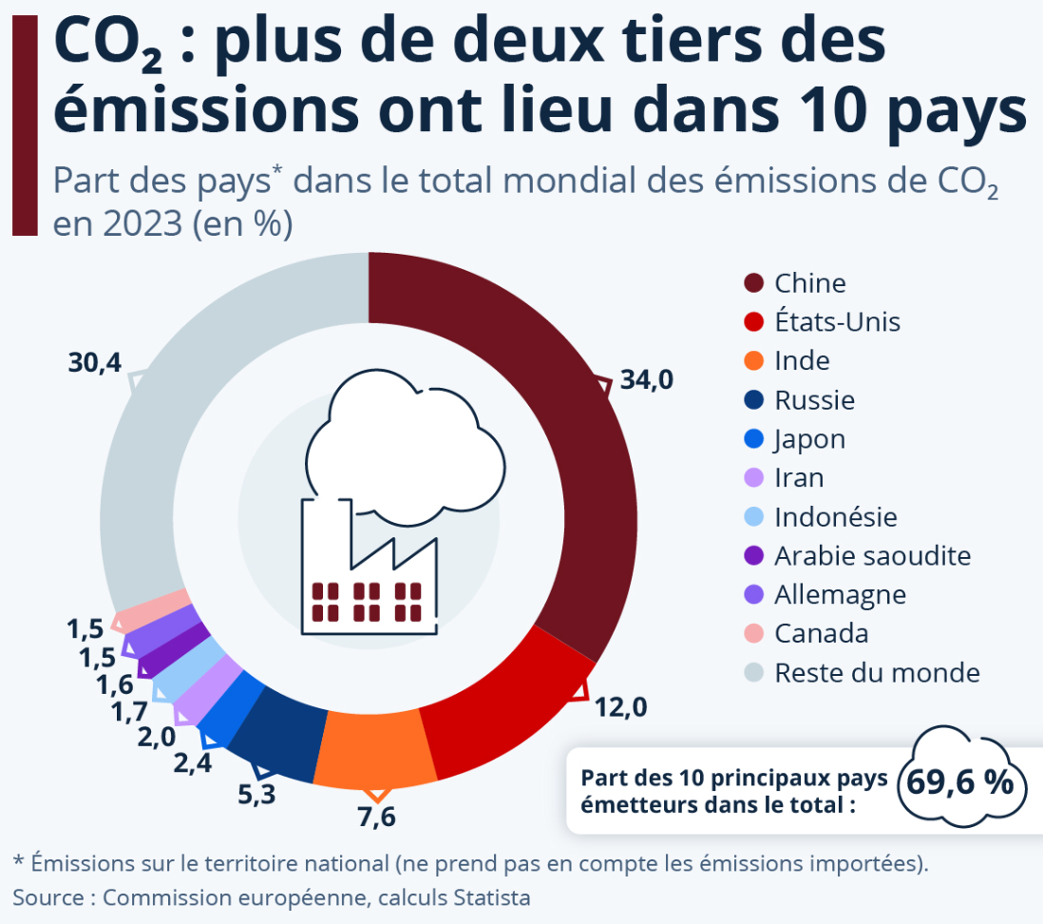
Etat de la situation mondiale
Notes:
Une fois les émissions connues, il faut se pencher sur la question d’où elles viennent.
On voit doit que ces émissions sont produites par un petit nombre de pays, principalement ceux qui sont grands, qui consomment et/ou qui produisent à grande échelle.

Slide 9
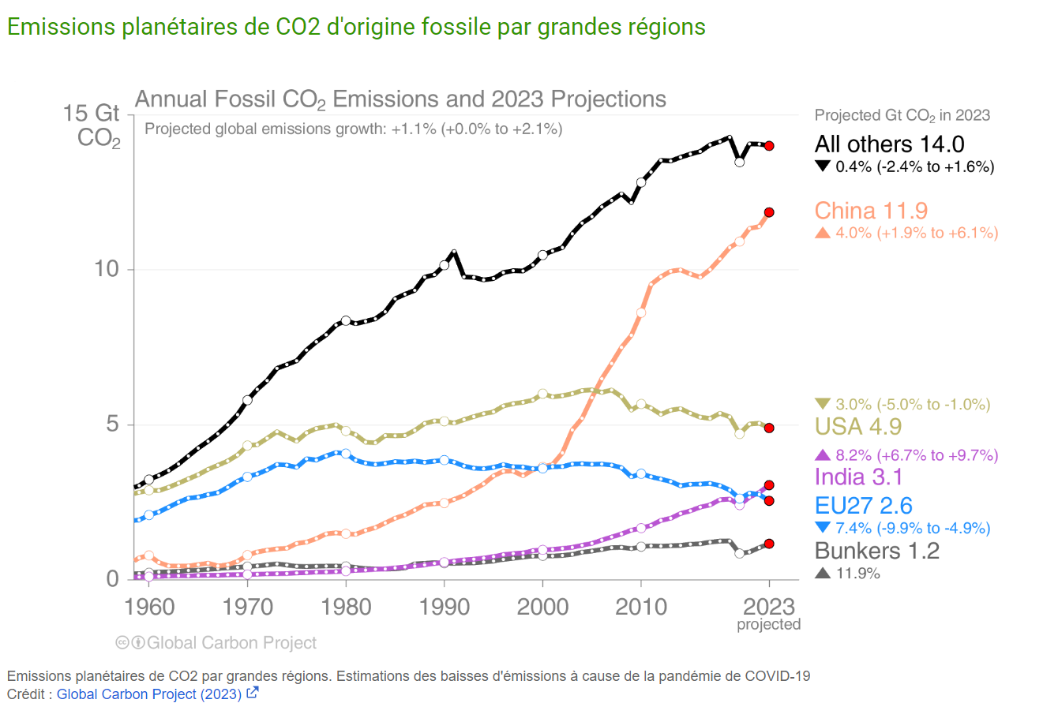
Etat de la situation mondiale
Notes:
Ce sont les mêmes données mais présentés de manière dynamique.
Si la Chine augmente et que l’Europe diminue, ce n’est pas parce que nous sommes vertueux et que les Chinois sont des pollueurs. C’est simplement que nous avons transféré, nous occidentaux, notre production, donc nos émissions, dans d’autres pays, principalement en Asie.

Slide 10
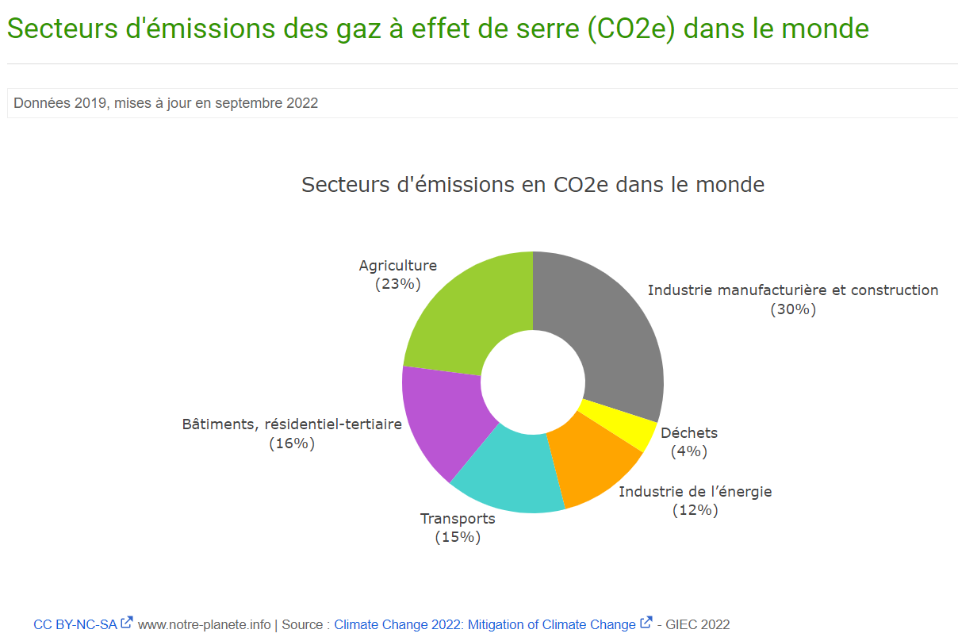
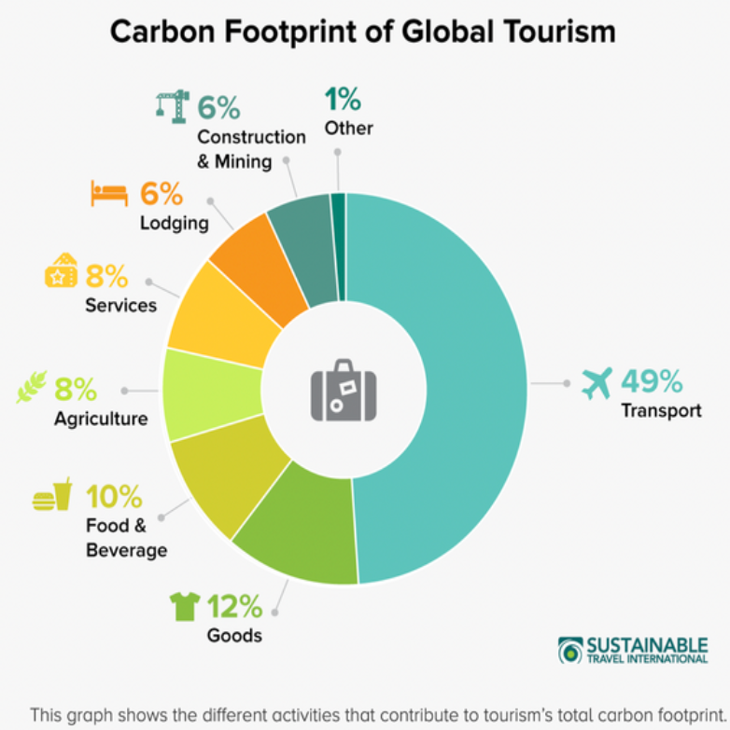
Etat de la situation mondiale
8% des émissions mondiales
Notes:
Vous avez ici une vision des émissions par types d’activité.
On voit bien que la mobilité est un éléments clé car nous ne sommes pas capables de transporter (hommes ou marchandises) autrement qu’avec de l’énergie fossile (benzine, fioul).

Slide 11
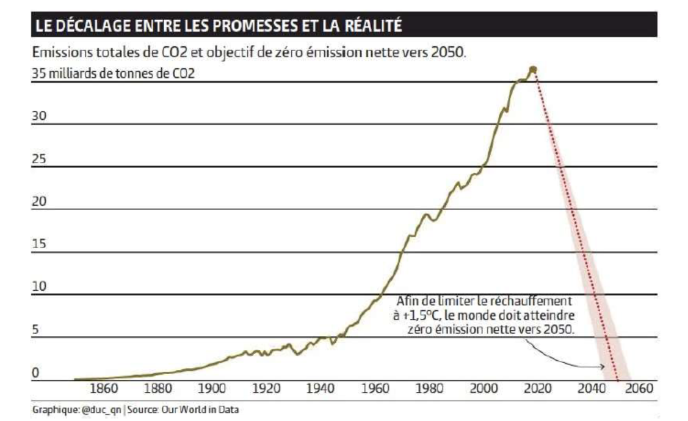
Etat de la situation mondiale
Notes:
On a vu que le couvercle est trop imperméable, que la concentration des GES augmente et donc que la température augmente. IL FAUT DONC AGIR.
Cela signifie qu’’il faut diminuer nos émissions de CO2. C’est la seule méthode possible actuellement. De combien faut-il diminuer et … le graphique nous montre l’objectif que les scientifiques ont déterminé et sur lesquels la toute grande majorité des pays s’est engagée.
On est d’accord, ce retournement de situation, c’est qqch de très, très, très ambitieux.

Slide 12
Les engagements pris par la Suisse
https://climateactiontracker.org/countries/eu/
L’Accord de Paris fixe le cadre de la politique climatique pour la période postérieure à 2020.
La communauté internationale s’est fixée comme objectif de contenir l’élévation de la température moyenne de la planète à 1,5 C.
Les émissions mondiales de gaz à effet de serre doivent donc être stabilisées à zéro net d’ici la seconde moitié de ce siècle. Il ne pourra être rejeté dans l’atmosphère davantage de gaz à effet de serre que ce que les réservoirs naturels et artificiels sont capables d’absorber.
En ratifiant l’Accord de Paris, la Suisse s’est engagée :
… à réduire ses émissions de CO2 de 20 % en moyenne par rapport à 1990 pour la période allant de 2013
à 2020…
… à la suite du rejet de la révision de la loi sur le CO2 en juin 2021, le Parlement a adapté ses objectifs en
introduisant une réduction supplémentaire des émissions de 1,5% par an, de façon à passer d’un
objectif de -20% en 2020 à -26% en 2024
… et devra être CO2-neutre en 2050, c’est-à-dire par une réduction de 50% des émissions de gaz à effet de
serre en Suisse et par l’achat de permis de compensation à l’étranger pour les 50% restants.
Notes:
Voici cette fois-ci la même explication mais avec des mots…

Slide 13
2. Etat des lieux en Suisse
MANAGER 21 - Cours N°2 Emissions de CO2
Notes:
.

Slide 14
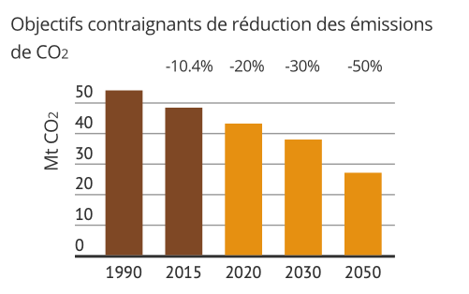
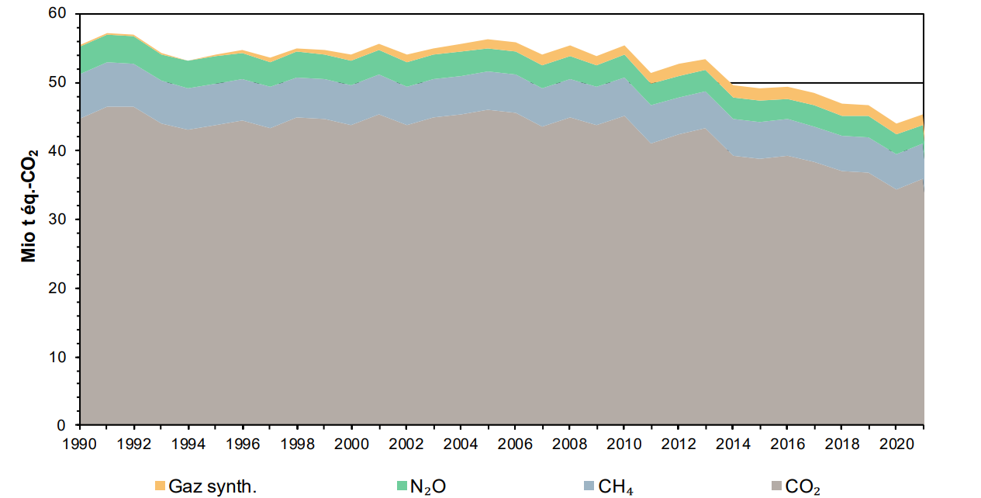
Etat général – Emission CO2 de la Suisse
Notes:
Sur ce graphique de gauche, on voit l’évolution des émissions de CO2. Il y a effectivement une baisse.
La Suisse s’est engagée à réduire ses émissions, graphique de droite, de 50% d’ici à 2050. Disons qu’on est à peu près dans les objectifs poursuivis.
Mais est-ce que cette représentation est bien réelle… la suite dans quelques slides…

Slide 15
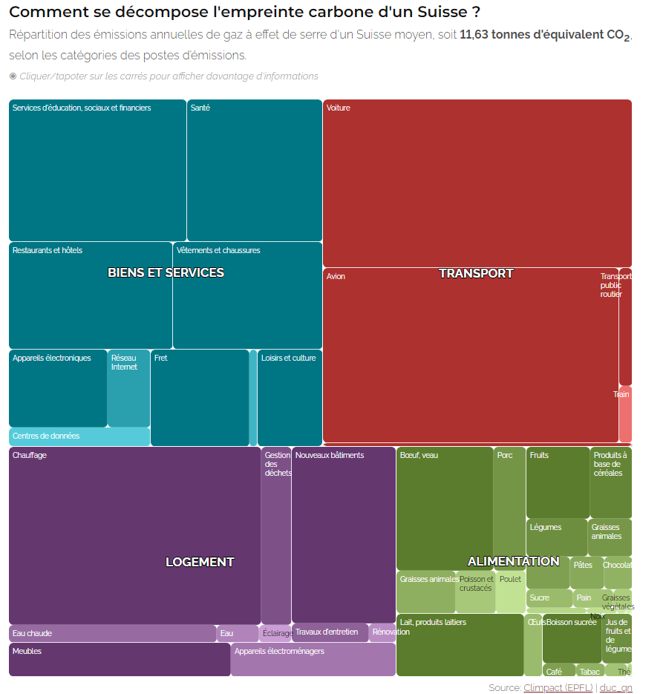
Etat général – Emissions CO2 Suisse
https://www.letemps.ch/sciences/environnement/en-graphiques-quelles-sont-les-actions-les-plus-efficaces-pour-reduire-son-empreinte-carbone
Notes:
Voici les grands émetteurs de CO2 pour la suisse, le transport est à nouveau dans les plus importantes sources,

Slide 16
La Suisse 14ème pays le plus émetteur par habitant
Si l’on prend en compte uniquement les émissions territoriales par habitant, la Suisse fait plutôt figure de bon élève en se situant juste en dessous de la moyenne mondiale, avec 4,8 tonne de CO₂ par habitant par année,
et se trouve en 80ème position dans le monde.
Si l’on prend en revanche en compte les émissions consommées, le tableau, les émissions de consommation de la Suisse se montaient en 2014 à 15 tonnes de CO₂ par habitant par année, avec une moyenne mondiale à 5 tonnes. Le pays remonte ainsi à la 14ème place des pays les plus pollueurs, derrière le Luxembourg, les pays du Golfe et
les État-Unis.
.
Mais ce n’est pas tout. La Suisse est le pays qui, au monde, importe le plus de CO2 relativement à la taille de son empreinte CO₂ totale. Les importations nettes de CO2 représentent près de 70% des émissions de consommation totales du pays, comparé à 27% pour la France, 11% pour l’Allemagne ou 5% pour les États-Unis.
Une récente analyse a par ailleurs montré que la réduction de 11% des émissions territoriales de la Suisse depuis 1990 cachait en fait en une augmentation de 44% si l’on prend en compte le CO₂ importé !
La Suisse délocalise donc massivement son empreinte climatique à l’étranger.
Source : Adapté du blog A. Fragnière, relevé le 21.10.2019
Notes:
MAIS … est-ce que cette évolution des émissions de CO2 est correcte, comme indiqué dans les slides précédents ?
Malheureusement non. Il faut préciser les choses. Effectivement, les chiffres qui nous sont apportés par les politiques sont erronés car ils représentent qu’une partie des émissions, celle uniquement produites en Suisse (émissions territoriales). Or, l’essentiel des produits que nous consommons sont produits ailleurs ( voiture, habits, téléphone etc…). Dans le calcul qui montre une baisse des émissions en Suisse, les émissions produites lors de la production de votre téléphone, à vous, sont dans le bilan de la Chine où il a été produit. La situation est bien celle-là, on exporte massivement notre problème de CO2…

Slide 17
3. Comment Agir ?
MANAGER 21 - Cours N°2 Emissions de CO2

Slide 18
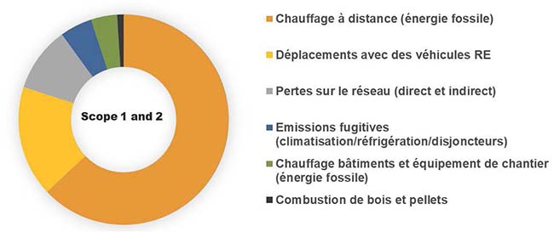
Le bilan carbone – l’analyse de l’entreprise
Le bilan CO₂ (ou bilan carbone) est une quantification des émissions de gaz à effet de serre générées par les activités de l’entreprise.
Le bilan carbone d’une entreprise doit inclure toutes les catégories d’émissions pertinentes définies par le Greenhouse Gas Protocol (GHG), notamment la consommation d’énergie et de chauffage, la mobilité et le transport, les déchets et la bureautique. Source : Climate Services, récupéré du site internet le 26 septembre 2023
Bilan carbone RE, récupéré de leur site internet le 26.9.23
Notes:
Je vous ai montré plus haut dans la présentation, les grandes catégories d’émissions. Celles-ci étaient globales dans le monde et en Suisse.
Pour que les organisations puissent agir et participer à la réduction des émissions, il faut connaître son bilan donc établir un inventaire qui permette de savoir, chez moi, c’est Y ou Z activité qui émet le plus. L’outil pour réaliser cela, c’est le bilan carbone.

Slide 19
Le bilan carbone – l’analyse de l’entreprise
Le principe général d’un bilan, c’est de mesurer les activités. Dans le cadre d’un bilan carbone, il s’agit de mesurer les impacts physiques réels lors de la réalisation de son activité (produit ou service).
Ces impacts (ex. consommation d’énergie = KWH, déchets produits = KG papier, etc…) sont ensuite traduits en équivalent C02 par des facteurs de conversion. (ex. 1kg papier = 1.2 kg CO_{2eq)}
Notes:
Sans entrer dans le détail car Monsieur Halter vous aura présenté cela plus en profondeur, il s’agit, un peu comme vous l’avez fait avec l’analyse de la chaîne de valeur de regarder, chez vous, chez vos clients et chez vos fournisseurs quelles sont les émissions de CO2.
Exemple : Vos émissions par exemple, le transport de votre marchandise chez votre client
Les émissions de votre fournisseur parce que vous avez passé commande d’un PC, il faut bien le produire…
Les émissions chez votre client, par exemple, le frigo qui conserve la bouteille de vin blanc au frais.
Bref, entrerons dans votre bilan, toutes émissions sur lesquelles vous avez une possibilité d’agir.

Slide 20
Conclusion
Il faut bien rappeler que tout cela n’est pas binaire.
Il n’y a pas de limite en dessous de laquelle tout va bien, ni au-dessus de laquelle tout s’effondre. Ce que nous dit le rapport du deuxième groupe du GIEC, c’est que chaque dixième de degré compte, entraîne des impacts plus importants, et donc des coûts d’adaptation et des dommages résiduels plus importants.
Si nous échouons à atteindre 1,5°,
notre prochaine cible n’est pas 2° mais bien 1,51°
Notes:
Nous ne sommes pas dans un monde qui s’effondre du jour au lendemain.
Nous avons les moyens et les techniques pour agir. Il s’agit maintenant de prendre ses responsabilités et dans ce sens, tous les acteurs peuvent et doivent agir, les particuliers que nous sommes mais aussi et surtout les entreprises.
Plus on agira vite, plus les effets seront réduits et donc les coûts d’adaptations seront moins élevés.

Slide 21





“We cannot solve our problems with the same kind of thinking we used when we created them.” Albert Einstein
Haute Ecole de Gestion
Route de la Plaine 2
3960 Sierre
hevs.ch/heg

